Slide 1
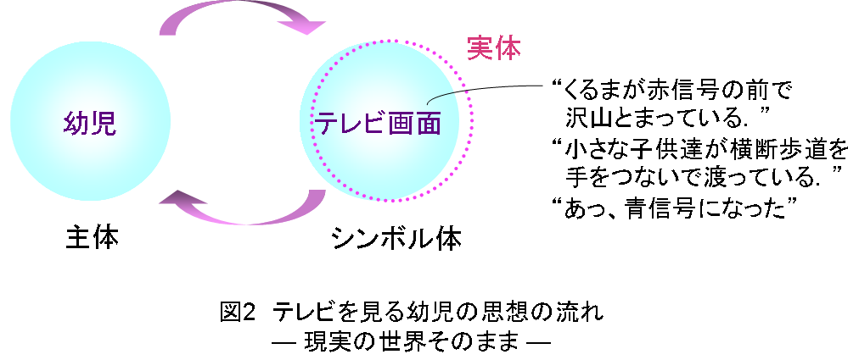
図2 テレビを見る幼児の思想の流れ
― 現実の世界そのまま―

